Slide 1
The future starts today, not tomorrow.
www.umy.ac.id
WORKSHOP KEKAYAAN INTELEKTUAL
DESKRIPSI PATEN
Dr. Ir. Iswanto., S.T., M.Eng., IPM
Kepala Sentra Kekayaan Intelektual
Universitas Muhammadiyah Yogyakarta

Slide 2
Penulisan Dokumen Paten
Apa yang perlu dilakukan sebelum mendaftar Paten atau membuat deskripsi Paten?

Slide 3
1. Penelusuran Paten
Penelusuran Paten adalah upaya penelusuran yang dilakukan terhadap paten yang telah ada sebelumnya maupun pembanding lain (melalui internet, katalog, dll) sehingga diketahui bahwa invensi yang akan diajukan belum ada sebelumnya sekaligus untuk memastikan kebaruan invensi yang diajukan.
Buatlah ringkasan dan kajian hasil penelusuran paten serta lampiran dokumen hasil penelusuran tersebut.

Slide 4
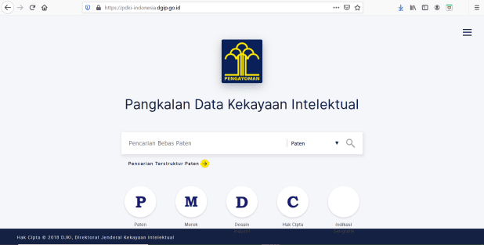
MELAKUKAN SEARCHING PATEN :
penelusuran untuk mendapatkan informasi paten pada database paten yang tersedia.
pdki-indonesia.dgip.go.id

Slide 5
INFORMASI PATEN :
informasi teknis dan legal dari dokumen paten
terdapat 50 juta dokumen paten di dunia (setiap tahun bertambah 1 juta)
dokumen paten berisi deskripsi suatu cara kerja invensi, klaim (batasan perlindungan), pihak yang mematenkan, tempat, dan waktu dipatenkan
Informasi Paten sebagai alat untuk mempelajari alur perkembangan riset dan inovasi, masa lalu, masa kini, dan memprediksi masa datang

Slide 6
Alamat database untuk penelusuran paten
http://www.delphion.com
http://ep.espacenet.com
http://www.uspto.gov/patft/index.html
http://www.jpo.go.jp
http://www.google.com/patents
http://patentscope.wipo.int/search/en/search.jsf
http://www.cambiaip.org
https://pdki-indonesia.dgip.go.id/

Slide 7
2. Potensi Komersialisasi
Potensi komersialisasi adalah kajian dan uraian tentang aspek penerapan di Industri, cakupan pengguna yang menjadi target dan aspek komersialisasinya. Hal ini untuk memperoleh gambaran seberapa jauh invensi tersebut dapat mengambil peran pada kegiatan nyata di industri dan kemungkinan komersialisasi sebagai penggerak ekonimi daerah/ nasional

Slide 8
3. Menyusun Dokumen Usulan Paten
Struktur Dokumen Paten harus sesuai dengan ketentuan kantor Paten Indonesia
PP 34 Tahun 1991

Slide 9
Pendaftaran Paten
BERKAS ADMINISTRATIF
Formulir
Copy KTP
Pernyataan dll
BERKAS SUBTATNTIF
Dokumen Usulan Paten
Diselesaikan di Sentral KI UMY
Diselesaikan inventor dibantu Sentral KI

Slide 10
APAKAH DOKUMEN USULAN PATEN ITU
Suatu dokumen tertulis yang harus dibuat oleh pemohon paten mengenai invensinya untuk mendapatkan paten
Dokumen usulan paten menjadi dasar penilaian oleh pemeriksa paten, apakah suatu invensi layak diberi paten atau tidak

Slide 11
RANCANGAN DOKUMEN USULAN PATEN
1. Judul invensi
2. Bidang teknik invensi
3. Latar belakang invensi
4. Ringkasan invensi
5. Uraian singkat gambar (bila ada)
6. Uraian singkat invensi
7. Klaim (Ps. 24-26 PP34/1991)
8. Abstrak (Ps. 31-33 PP34/1991)
9. Gambar (Ps. 29-30 PP34/1991)

Slide 12
Judul Invensi
Judul menggambarkan secara singkat dan jelas bidang teknik suatu obyek dari invensi
Judul memiliki susunan kata kata yang dipilih untuk menjadi topik invensi
Judul harus dapat mewakili esensi atau inti invensi, tidak menggunakan kata kata singkatan atau menggunakan istilah merek dagang
Judul tidak boleh berupa iklan/pujian
Judul tidak boleh memuat merek dagang
judul biasanya ditulis dengan huruf kapital

Slide 13
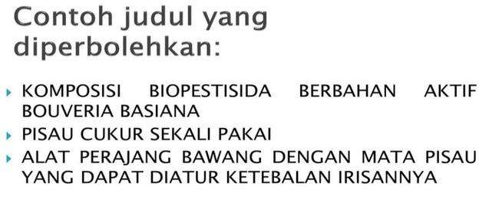

Slide 14
BIDANG TEKNIK INVENSI
Bidang teknik invensi merupakan suatu suatu pernyataan atau penegasan bahwa invensi tersebut termasuk di dalam kelompok teknologi yang mana atau merupakan pendekatan terhadap bagian atau unit suatu alat, peralatan proses atau metode suatu teknologi (Ps. 22(a) PP34)
Penjelasan bidang teknik invensi secara singkat, apakah suatu alat atau metode atau komposisi bahan atau kombinasinya dan kekhususannya.
Pernyataan bidang teknik yang berkaitan dengan invensi
Ditulis secara ringkas inti invensi yang dimintakan perlindungan patennya
Mencangkup pengertian dalam judul

Slide 15
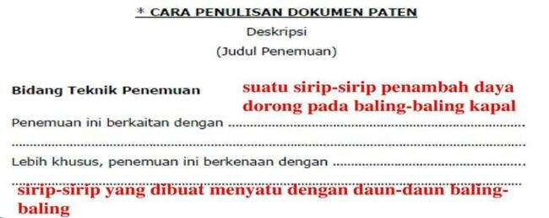

Slide 16
LATAR BELAKANG INVENSI
latar belakang invensi menjelaskan tentang invensi sejenis terdahulu beserta kelemahannya dan bagaimana cara mengatasi kelemahan tersebut merupakan tujuan dari invensi
latar belakang invensi berisi latar belakang masalah
latar belakang invensi berisi referensi prior art atau informasi teknologi/invensi terdekat yang dikutip dari informasi paten, jurnal, produk, dll
latar belakang invensi berisi kelemahan atau kekurangan dari prior art
latar belakang invensi berisi tujuan atau keunggulan invensi dalam mengatasi masalah atau prior art

Slide 17
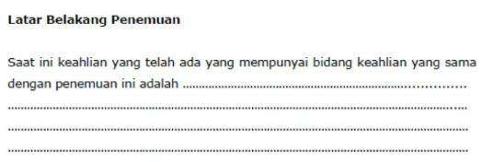

Slide 19
RINGKASAN INVENSI
Ringkasan invensi merupakan uraian secara umum dan invensi yang berfungsi untuk mengindikasikan ciri ciri penting dan invensi
Ringkasan invensi berisi intisari dari klaim klaim utama
Ringkasan invensi berisi uraian singkat tentang kelebihan atau keistimewaan fitur yang utama dari invensi dalam mengatasi masalah atau prior art
Ringkasan invensi berisi pengungkapan secara detail belum ada
Ringkasan invensi merupakan suatu pernyataan secara umum untuk mengatasi permasalahan teknik, obyek atau sasaran yang diinginkan, pengaruh obyek dan invensi tersebut
Ringkasan invensi memuat tujuan invensi yang dimaksudkan untuk mengindikasikan fitur fitur (features) esensial invensi yang memungkinkan untuk memecahkan permasalahan.
Ringkasan invensi dapat dibuat sama dengan klaim utama, jika lebih dari satu klaim utama, maka merupakan gabungan dari klaim klaim utama tersebut.

Slide 20
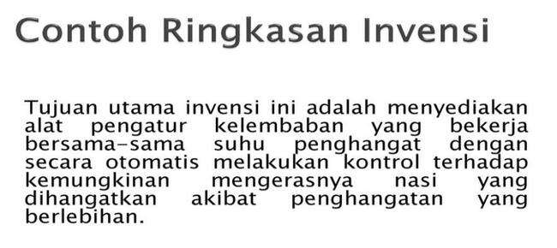

Slide 21
URAIAN SINGKAT GAMBAR
Uraian singkat gambar merupakan penjelasan ringkas keadaan seluruh gambar/skema/diagram alir yang disertakan
Uraian singkat gambar berisi penjelasan singkat gambar gambar invensi atau prior art (Gambar 1-n): prespektif, tampak atas, depan, samping, potongan, grafik, flowchart

Slide 22
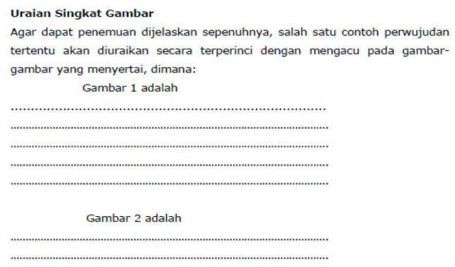

Slide 23
URAIAN LENGKAP INVENSI
Uraian lengkap invensi merupakan uraian yang mengungkapkan isi invensi sejelas-jelasnya terutama fitur yang terdapat pada invensi dan gambar yang disertakan yang berguna untuk memperjelas invensi.
Uraian lengkap invensi berisi informasi invensi yang diungkapkan secara cukup (sufficient disclosure), sehingga ahli dibidangnya dapat memahami dan melaksanakannya
Uraian lengkap invensi berisi informasi prior art sebagai bahan perbandingan
Uraian lengkap invensi berisi semua penjelasan tentang klaim ada di dalam uraian lengkap
Uraian lengkap invensi menjelaskan sedikitnya satu cara terbaik (best mode) untuk melaksanakan invensi dengan disertai contoh dan bila perlu mengacu pada gambar gambar yang disertakan
Uraian lengkap invensi menjelaskan penulisan istilah, ukuran, simbol dan tanda harus konsisten
Uraian lengkap invensi menjelaskan penulisan ukuran sebaiknya dengan menggunakan Sistem International.

Slide 24
KLAIM
Klaim yaitu bagian dan permohonan yang menggambarkan inti invensi yang dimintakan perlindungan hukum, yang harus diuraikan secara jelas dan harus didukung oleh deskripsi
Klaim tersebut mengungkapkan tentang semua keistimewaan teknik yang terdapat dalam invensi.
Klaim ditulis dengan menggunakan kaidah bahasa Indonesia dan lazimnya bahasa teknik yang baik dan benar serta ditulis pada halaman terpisah dari uraian invensi
Klaim berisi bagian paling penting dalam spesifikasi
Klaim berisi batas hak perlindungan yang diminta oleh inventor/pemohon
Klaim berisi fitur yang khas dari invensi

Slide 25
KATEGORI KLAIM
Klaim Fisik
Klaim yang berhubungan dengan fisikal entity
Contoh : Alat, divais, produk, bahan
Klaim Non Fisik
Klaim yang berhubungan dengan proses
Contoh : Metoda, penggunaan, proses

Slide 26
KLAIM (Ps. 24 PP 34 Th 1991)
Permintaan untuk mendapatkan paten dapat diajukan dengan mencantumkan lebih dari satu klaim
Apabila diajukan lebih dari satu klaim, masing masing diberi nomor secara berurutan
penjelasan mengenai inti invensi dalam klaim ditulis dengan bahasa dan istilah yang lazim digunakan dalam penguraian di bidang teknologi

Slide 27
Klaim (Ps.25 PP 34 Th 1991)
Penulisan klaim dikelompokkan menjadi 2 yaitu
Two part form claim (Klaim dua bagian)
Single part form claim (Klaim tunggal)

Slide 28
TWO PART FORM CLAIM:
bagian pertama menunjukkan bidang invensi sebelumnya
bagian kedua mengenai invensi yang dimintakan perlindungan paten
Proses untuk pembuatan pupuk NPK granul, dimana garam kalium padat dicampur dengan fase cair yang mengandung amonium nitrat atau kedalamannya ditambahkan amonium fosfat dalam tahap selanjutnya, dan campuran diperoleh adalah digranulasi, yang dicirikan bahwa garam kalium yang ditambahkan bentuk partikel yang memiliki ukuran rata rata sebagian besar 55u dan mengandung 1% berat dari partikel diatas (over) 150u dan temperatur antara 5 dan 40

Slide 29
SINGLE PART FORM CLAIM (KLAIM TUNGGAL)
Contoh:
Suatu komposisi solder yang mempunyai ketahanan basah, oksidasi dan konduktivitas listrik yang tinggi dimana terdiri dari :Ag 0,5 - 3,5% berat; Cu 0,1 - 4,0% berat; P 0,0001 - 0,1% beratl dan sisanya adalah Sn berkisar 92,5 - 99,4% berat.
Klaim ditulis langsung berisikan pernyataan tunggal mengenai inti invensi.

Slide 30
KLAIM (Ps. 26 PP 34 Th 1991)
Kecuali apabila dianggap perlu, klaim boleh memuat kalimat yang bersifat acuan terhadap deskripsi atau gambar yang disertakan
Klaim tidak boleh berisi gambar atau grafik tetapi dapat memuat tabel dan rumus kimia atau rumus matematika
Jika permohonan paten disertai dengan gambar, maka klaim dapat ditambahkan tanda tanda yang mengacu pada gambar yang dituliskan secara seragam diantara tanda kurung

Slide 33
ABSTRAK
Abstrak ditulis pada halaman terpisah dan ditempatkan setelah klaim
Abstrak merupakan bagian dan spesifikasi paten yang akan disertakan dalam lembaran pengumuman yang merupakan ringkasan uraian lengkap.
Abstrak tidak lebih dan 200 (dua rams) kata, yang dimulai dengan judul yang ada pada deskripsi invensi.
Abstrak merupakan intisari, deskripsi dan klaim klaim invensi, paling tidak sama dengan klaim mandirinya.
Rumus kimia atau matematika yang benar benar diperlukan, dapat dimasukkan ke dalam abstrak
Abstrak tidak boleh terdapat kata kata di luar lingkup invensi, terdapat kata kata sanjungan, reklame atau bersifat subyektivitas orang yang mengajukan permohonan paten
Jika dalam abstrak menunjuk beberapa keterangan bagian bagian gambar maka harus mencantumkan indikasi penomoran dan bagian gambar yang ditunjuk dan diberikan dalam tanda kurung.
Jika diperlukan gambar secara penuh disertakan dalam abstrak, maka gambar yang dimaksud harus dicantumkan nomer gambarnya.
Abstark berisi ringkasan dari keseluruhan isi spesifikasi paten
Abstrak berisi maslah teknik, ciri khas invensi, dan keunggulan invensi dalam mengatasi masalah.

Slide 34
GAMBAR
Gambar adalah gambar teknik tanpa skala
Gambar merupakan gambar pokok invensi yang diklaim, yang tidak diklaim tidak perlu
Tanda berupa huruf atau angka dicantumkan dalam gambar
Gambar tidak dibenarkan dalam bentuk tulisan kecuali sangat diperlukan sebagai bagian dari gambar
Bagan dan diagram alir serta grafik dianggap sebagai gambar

Slide 35
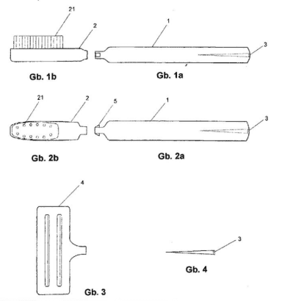

Slide 36
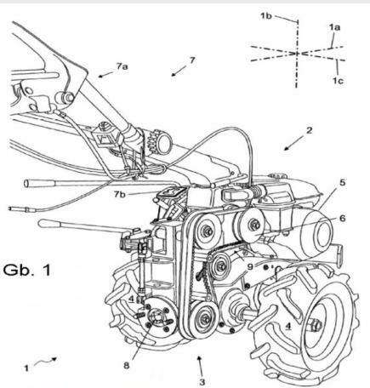

Slide 37
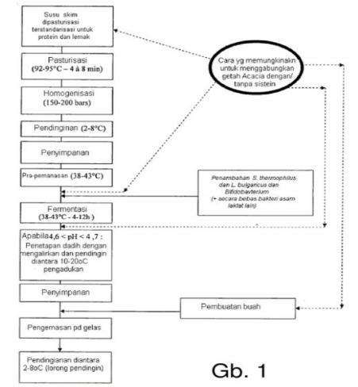

Slide 38
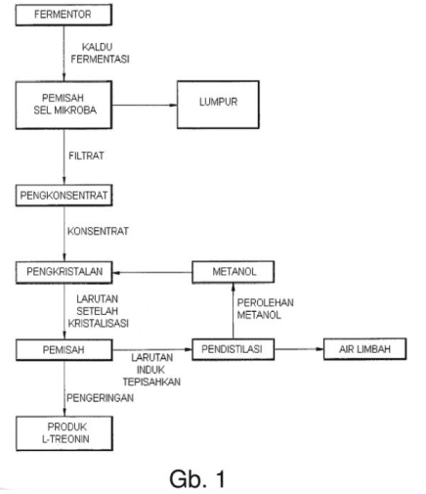

Slide 39
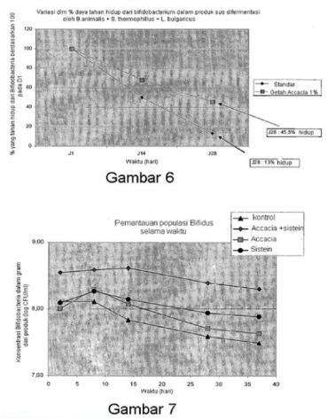

Slide 40
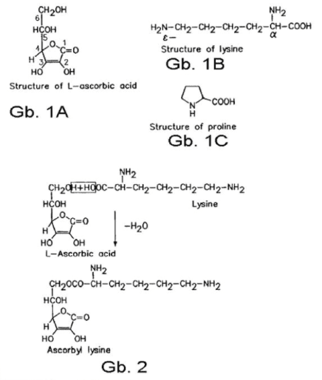

Slide 41
CONTOH PATEN METODE

Slide 43
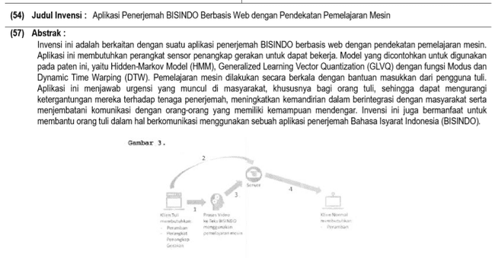

Slide 44
